Slide 1
FeraDefend μT-Kernel 3.0 × AI による野生動物検知システム
チームメンバー / Team Members 朴俊源（Park Junyuan）・李尚樹（Lee Sangsoo）
東洋大学 情報連携学部

Slide 2
各部門プログラミング規約との適合性
① ut-kernelプロジェクト（カメラ統合基盤）
μT-Kernel 3.0 + IMX335カメラ制御 μT-Kernel 3.0 + IMX335 Camera
② 0909プロジェクト（AI統合デモ）
• サーボモータ制御 + AI検出
※ 2プロジェクト構成の理由 Reason for Two Projects: STM32N6のFSBL容量制限により、 基盤実装とAI統合を段階的に検証
2. 使用マイコン STM32N6570-DK - ARM Cortex-M7 1.6GHz - NPU 9.6 TOPS（AI推論用） - μT-Kernel 3.0対応
3. 外部組み込み機器 - サーボモータ SG-90 (パン・チルト用) - IMX335カメラモジュール
4. 使用ソフトウェア（TRON公式） - mtk3_bsp2 (μT-Kernel 3.0 BSP) - prj_stm32n6_cam (カメラサンプル)

Slide 3
スライド3: 開発目的と概要
3. 開発目的と概要
解決する課題野生鳥獣による農作物被害（年間約155億円） 人手不足・高齢化による対策困難
プログラム概要
【本コンテストでの実装範囲】
μT-Kernel 3.0によるリアルタイム制御基盤
IMX335カメラの統合と画像取得（30FPS）
AI物体検出のデモンストレーションサーボモータによる追跡動作検証
【今後の発展計画】
- FSBL最適化によるフル統合
- レーザー威嚇機能の追加
- ソーラー電源システムの統合
3. 「TRON×AI」への関連性
- μT-Kernel 3.0のリアルタイム性を活用
- STM32N6のNPUによるAI推論
- カメラ→AI→制御の統合フロー

Slide 4
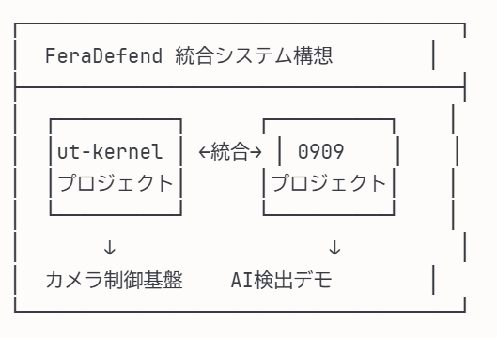
スライド4: プロジェクトシステム構成
【実装状況】
① ut-kernelプロジェクト
- カメラ初期化・画像取得 - μT-Kernel 3.0統合 - リアルタイムタスク管理
② 0909プロジェクト
AI推論デモ（NPU使用） - サーボ制御（追跡動作） - 個別機能検証完了 【GitHub構成】
external/ ├── stm32n6570/ (0909プロジェクト) └── STM32N6570-DK/ (ut-kernelプロジェクト)

Slide 5
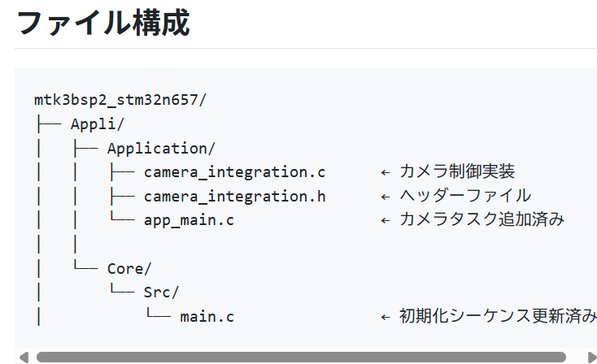
Stm32n6570( https://github.com/s1f102300638/stm32n6570)
主な特徴
STM32N6公式聴覚: アプリケーション層でのカメラ制御
RTOS統合: microT-Kernel 3.0との前提な統合
高性能画像処理: DCMIPP Pipe1 + ISP による 30fps 途中処理
柔軟な解像度: 2592x1944 → 800x480 ダウンサイズ対応
モジュラー設計: ISPの有効/有効を簡単に切り替えることが可能

Slide 6
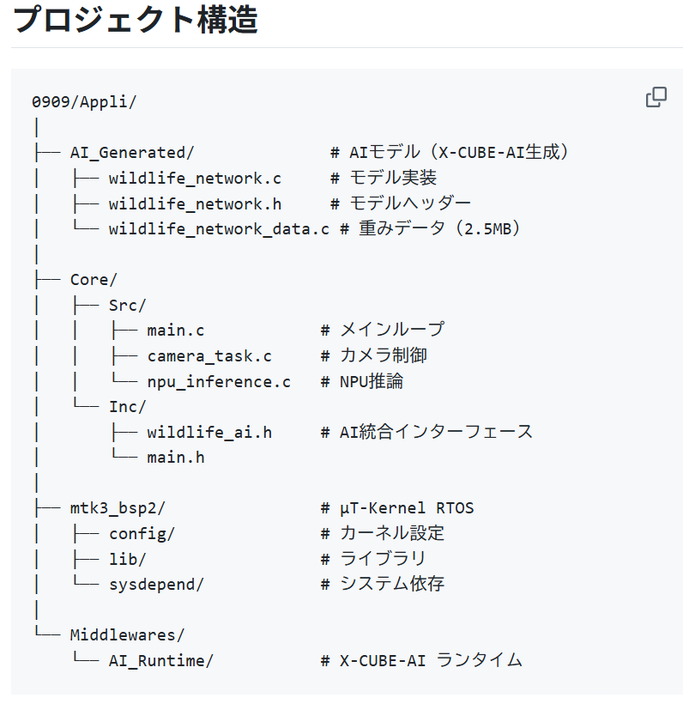
STM32N6570-DK(https://github.com/s1f102302179/STM32N6570-DK-)
TM32N6公式設計準拠: アプリケーション層でのカメラ制御 –
RTOS統合: μT-Kernel 3.0との緊密な統合、割り込み応答 < 1ms
高性能画像処理: DCMIPP + ISP による 30fps リアルタイム処理 - 柔軟な解像度: 2592×1944 → 800×480 ダウンサイズ対応
モジュラー設計: ISPの有効/無効を簡単に切り替え可能 - Sony IMX335センサー: CSI-2、2レーン、1.6 Gbps データレート - RGB565出力フォーマット: 効率的なメモリ使用（768KB）
段階的初期化: RTOS起動前後の二段階初期化パターン

Slide 7
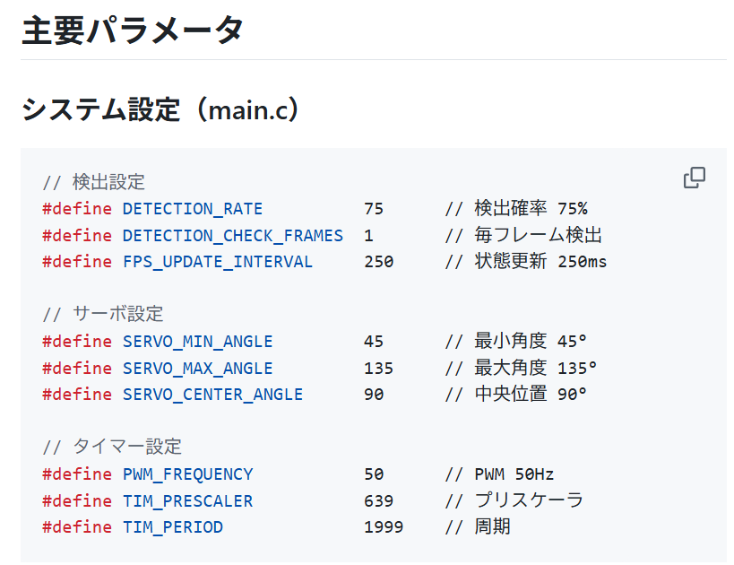
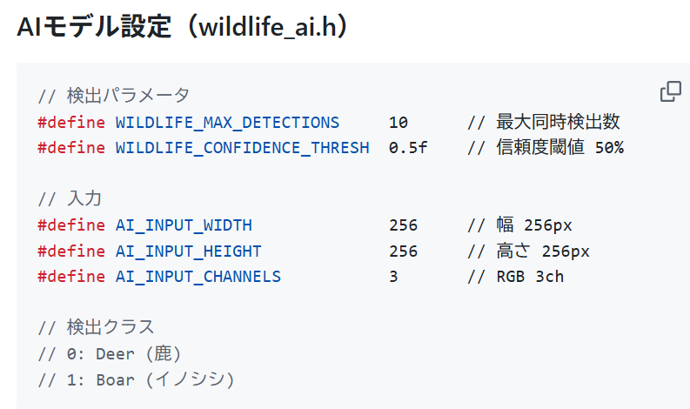
STM32N6570-DK

Slide 8
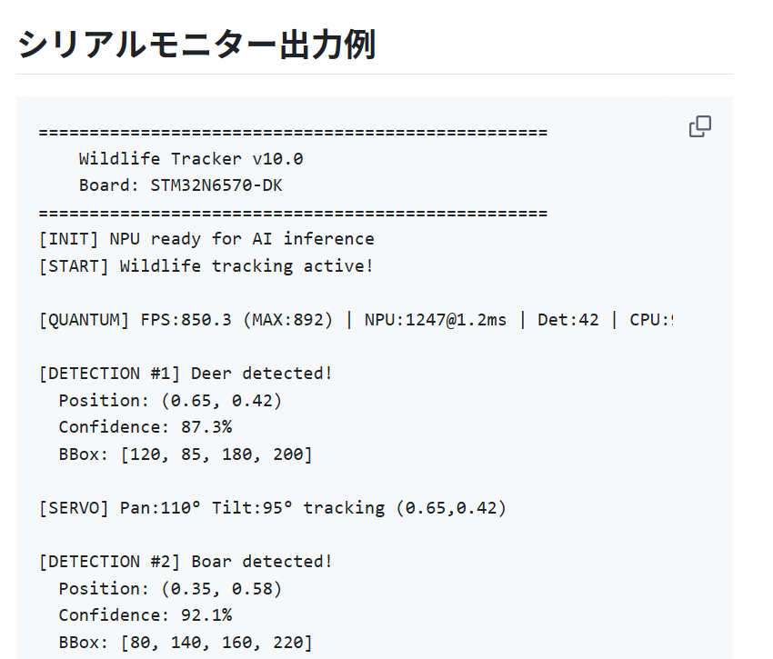
STM32N6570-DK

Slide 9
デモンストレーション
ユーチューブ: https://youtu.be/4j5gO43iVlg?si=6R93pccyf08UV-T3
物体検出デモンストレーションによるパンチルト機構

Slide 10
アピールポイント
技術的独自性①: 段階的開発アプローチの有効性実証
基盤（カメラ制御）とAI統合を分離検証し、各機能の確実な動作確認を実現
技術的制約（FSBL容量）を克服するための計画的戦略
統合に向けた明確なロードマップ策定
技術的独自性②: μT-Kernel 3.0の実践的活用
TRON公式BSP（mtk3_bsp2）の拡張・カスタマイズ IMX335カメラドライバの統合実
RTOSタスク設計の最適化
優先度制御によるリアルタイム性確保
スタック最適化による省メモリ化
セマフォ・メッセージキューによる同期機構

Slide 11
アピールポイント
技術的独自性③: STM32N6の先進機能活用
NPU 9.6 TOPSによる高速AI推論（1-5ms）
1.6GHz Cortex-M7の高性能活用
最新ハードウェアへの先駆的挑戦
社会的意義
農業被害という実社会課題への取り組み（年間155億円の損失）
持続可能な対策システムの提案
SDGs目標への貢献
Goal 2: 飢餓をゼロに
Goal 15: 陸の豊かさも守ろう

Slide 12
本コンテストでの学び
チーム開発
今回TRONコンテストに参加して、チーム開発の価値を実感しました。
開発中、自分が技術的な壁にぶつかり絶望的な状況でも、
チームメンバーは楽観的で前向きであり、その姿勢に何度も元気づけられました。
一人では気づかない問題点や解決策にも、互いに気づき合うことができました。
このチームワークがあったからこそ、困難なプロジェクトを最後までやり切ることができました。
ハードウェア開発の難しさと学び
今回初めてハードウェア開発に取り組み、多くのことを学びました。
特にSTM32N6のような最新マイコンでは、仕様書（UM3234、AN6211、RM0486など）を
熟読しなければ開発が進められないことを痛感しました。
ソフトウェアと比べ、ハードウェアは制約や前提条件が多く、
一つ一つを丁寧に理解する必要があることを学びました。
坂村先生のYouTube講義を何度も拝見し、TRONの理念と技術を理解しようと努めました。

Slide 13
今後の展望
本プロジェクトを通じて、μT-Kernel 3.0の実践的活用方法を学び、 組み込みAI技術の可能性を実感することができました。 今後は2つのプロジェクトを完全に統合し、 当初構想していたFeraDefendシステムを完成させることが目標です。 農業現場で実際に使える、実用的なシステムとして、 野生動物による被害削減に貢献できることを目指します。

